Slide 1
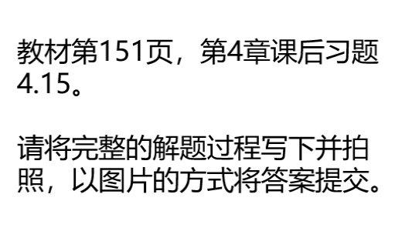
主观题 第1题 10分
《 第4章 测试题3 》
- 1/1页 -

